Slide 1
Zwischenreview wodds
Kevin Kirn, Hoang Tran
09.04.2018

Slide 2
Agenda
GUI Prototype
DB Layout
Backend / Frontend
Aktuelle Probleme

Slide 3
GUI Prototype

Slide 4
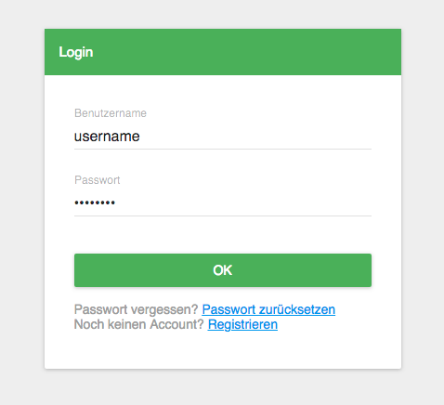
Login

Slide 5
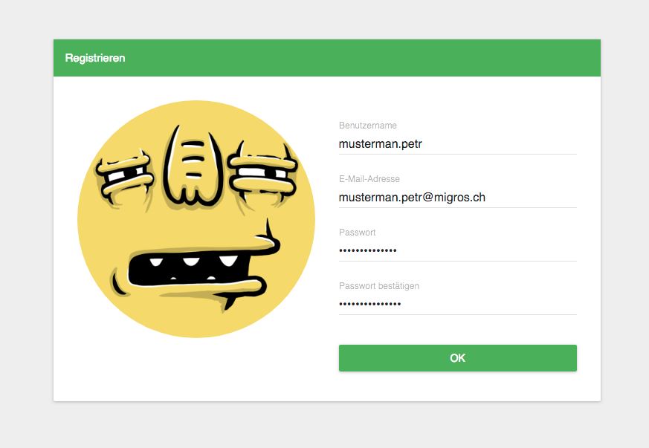
Account erstellen

Slide 6
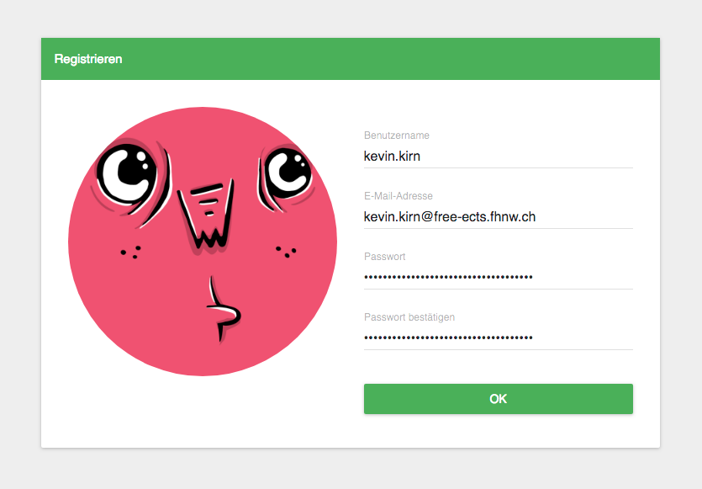
Account erstellen

Slide 7
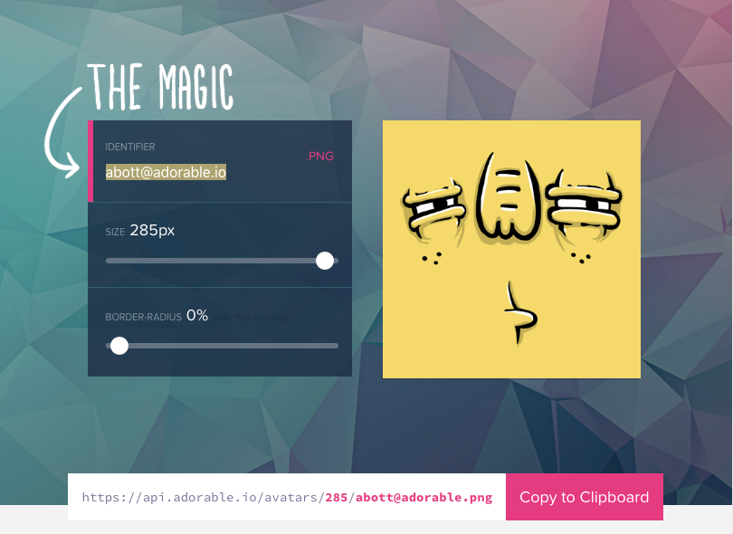
adorable.io

Slide 8
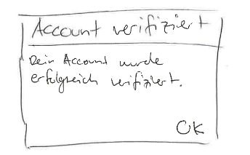
Account verifizieren

Slide 9
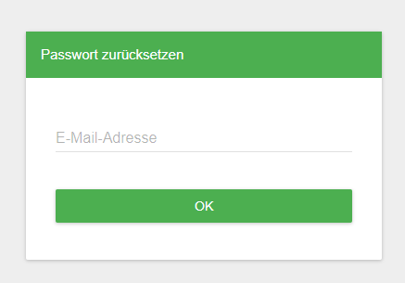
Password-Reset

Slide 10
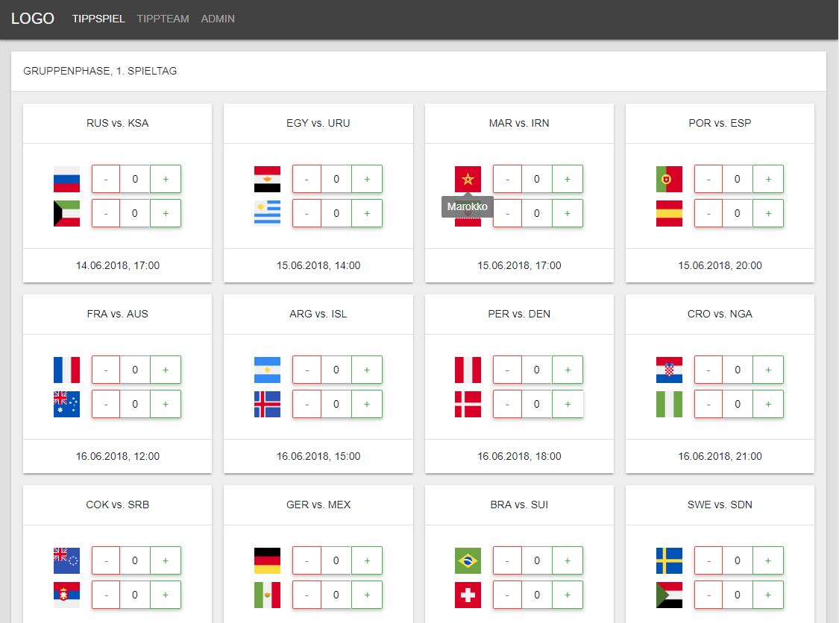
Spielübersicht

Slide 11
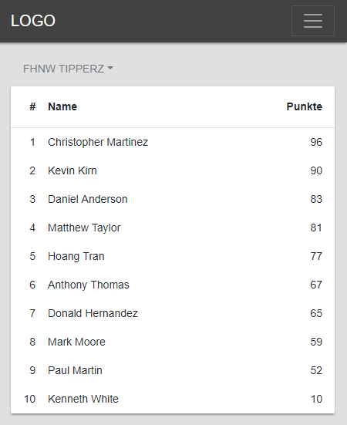
Rangliste / Gruppe

Slide 12
DB Layout

Slide 13
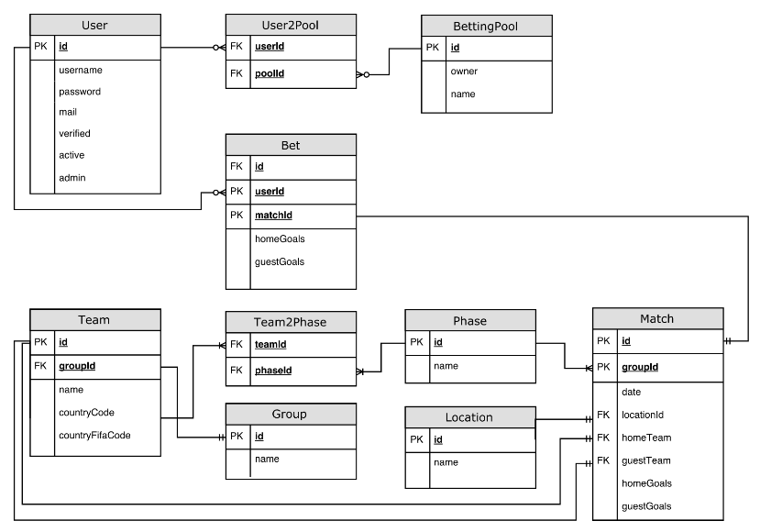
DB Layout

Slide 14
Backend / Frontend

Slide 15
Backend
Spring
Authentifizierung mit Spring Security
Basic Authentication (SESSION / Cookie)
Datenbank
MySQL
Vollständig durch JPA/Hibernate generiert
spring.jpa.hibernate.ddl-auto=update
Seeding mittels CommandLineRunner

Slide 16
Frontend
Material UI
React component https://github.com/mui-org/material-ui
React
Redux für State Management
erst Flux ausprobiert
React-Localization für Mehrsprachigkeit
React-Router für SPA Navigation

Slide 17
Aktuelle Probleme
Routing funktioniert noch nicht wie gewollt
Redux Know-How

Slide 18


Fragen

